Slide 1



Relato da utilização da plataforma App Inventor como ferramenta de ensino de lógica de programação para iniciantes
Lucas Ribeiro e Wesley Bernardes
Realização
Apoio

Slide 2
Introdução
Dificuldade na aprendizagem dos conceitos de lógica de programação por parte dos alunos.
As novas formas de se aprender a lógica de programação e como diferentes ferramentas auxiliam os iniciantes em programação.
A plataforma App Inventor.

Slide 3
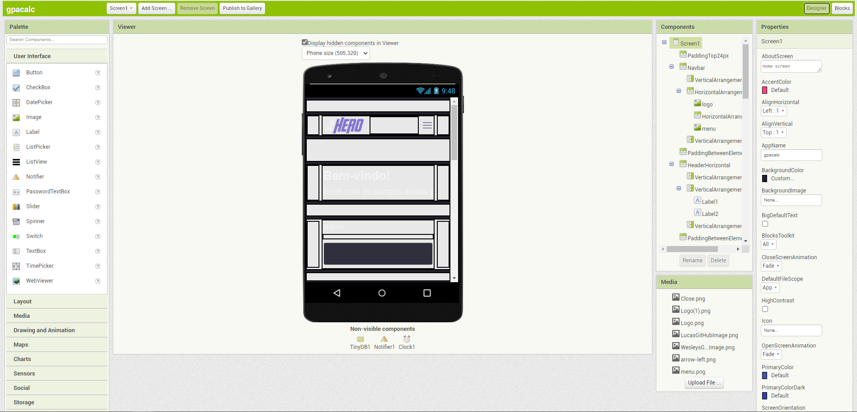
Introdução

Slide 4
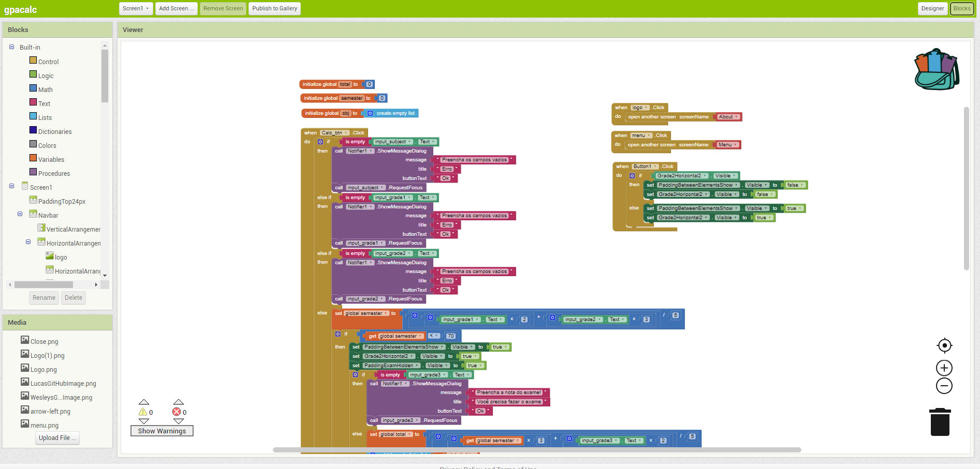
Introdução

Slide 5
Objetivos
Apresentar como o App Inventor auxilia os iniciantes na programação a desenvolver aplicativos funcionais para dispositivos móveis.

Slide 6

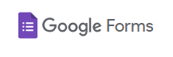
Material e Métodos
Leitura de artigos científicos, dissertações e livros, para embasamento teórico.
Desenvolvimento de aplicativos móveis utilizando o App Inventor.
Pesquisa qualitativa via questionário virtual.

Slide 7
Resultados
Aplicativos funcionais para dispositivos móveis desenvolvidos durante as aulas.
Gráficoo para apresentação visual dos resultados obtidos do questionário, com relação ao nível de satisfação dos alunos ao utilizarem a plataforma.

Slide 8
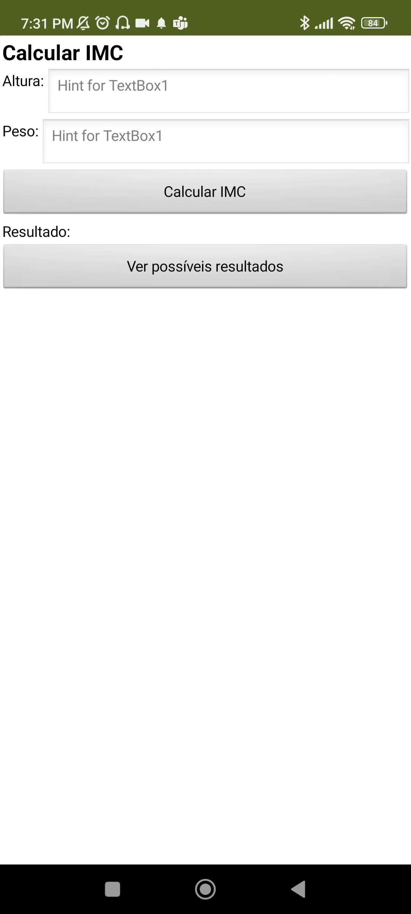
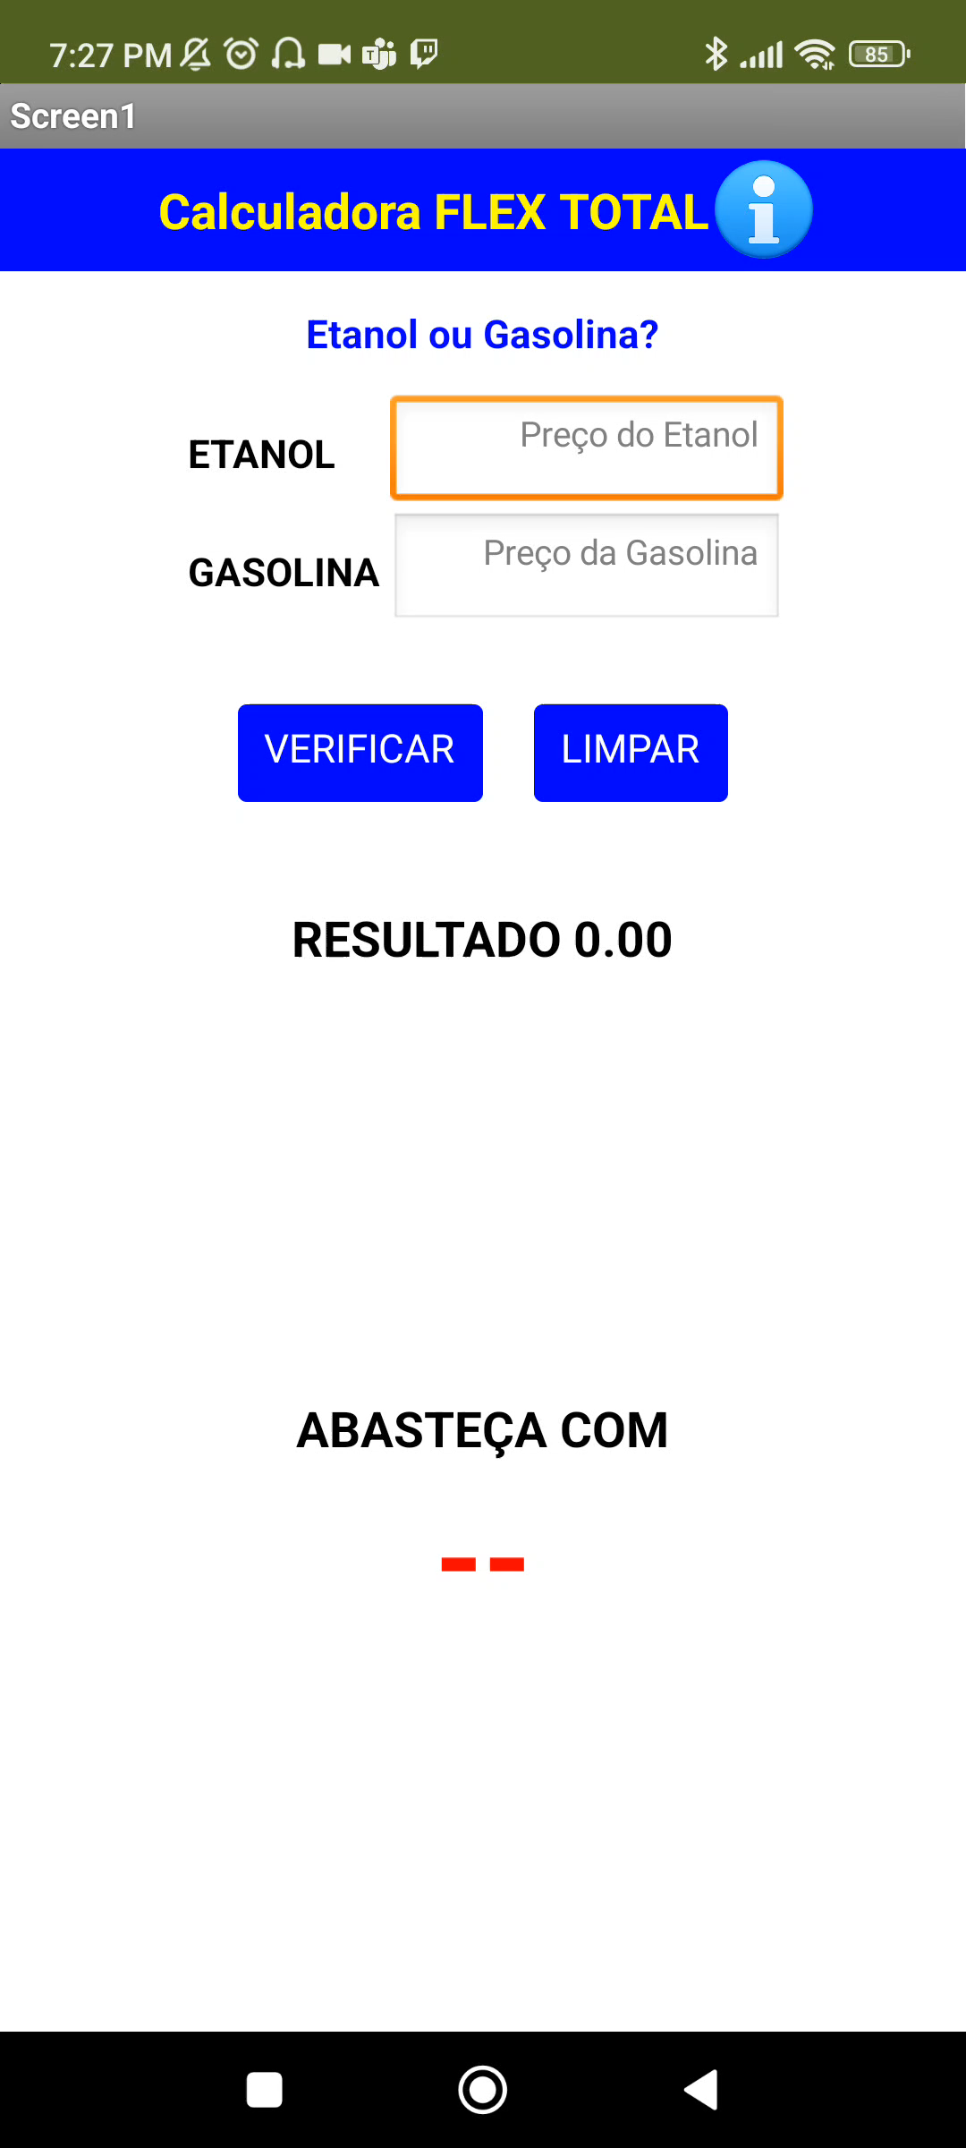
Resultado dos aplicativos desenvolvidos

Slide 9
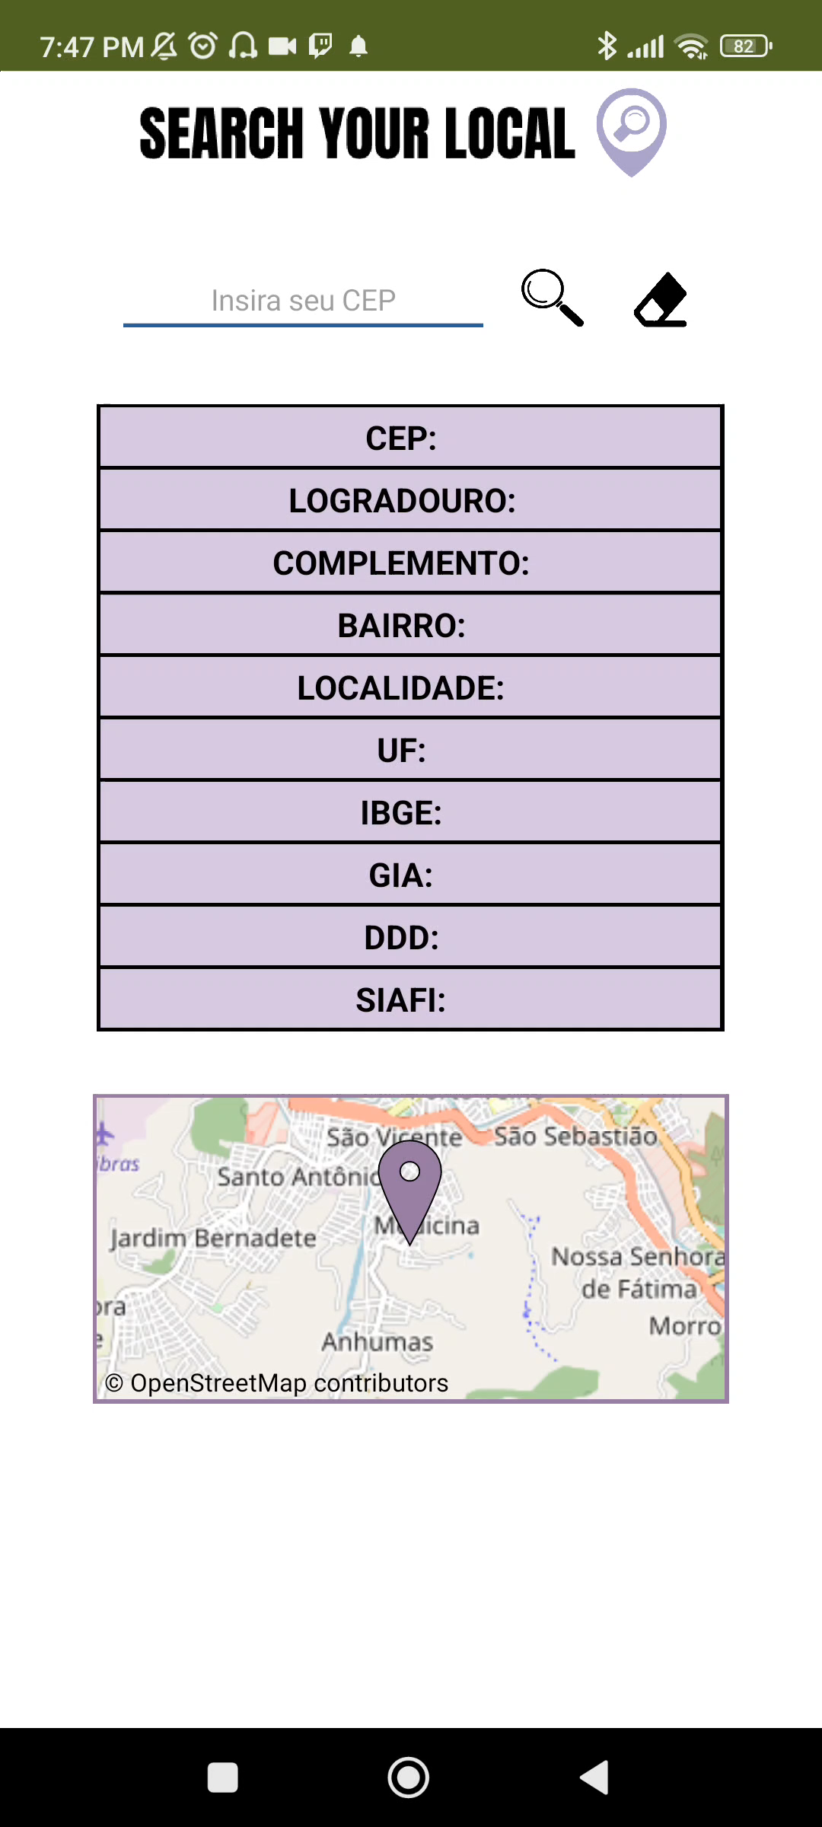
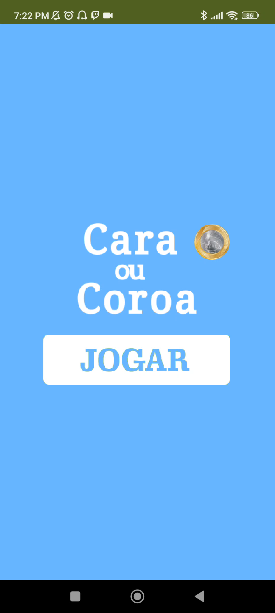
Resultado dos aplicativos desenvolvidos

Slide 10
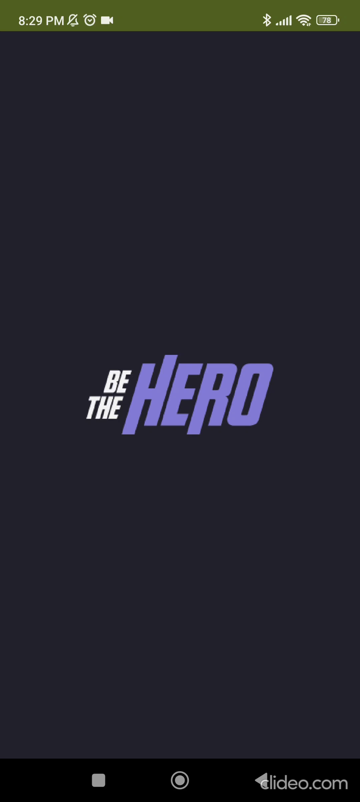
Aplicativos desenvolvidos

Slide 11
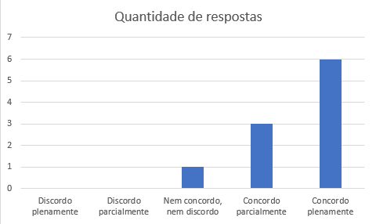
Resultado do questionário

Slide 12
Discussão
Diante a pesquisa, o App Inventor apresenta melhor desempenho em relação as plataformas concorrentes, no que se refere ao aprendizado de lógica de programação, visto que há uma quantidade significativa de estudos disponíveis na literatura investigando sua efetividade.

Slide 13
Conclusões
Visto isso, foi possível demonstrar que o App Inventor possibilita maior facilidade durante o aprendizado.
Como as tecnologias evoluem, os ambientes escolares também devem evoluir, assim, contribuindo com a inovação do ensino.
Nossa experiência ao utilizar a plataforma.

Slide 14
Referências
Gómez, L. A, e Souza, A. C. (2013). Criando aplicativos android no MIT App Inventor.
Porto, F. (2012). Aplicações mobile: definições, história e previsões.
Oliveira Júnior, E. J. d. (2017). Plataforma de suporte às ferramentas de aprendizagem para o ensino de lógica de programação na educação básica.

Slide 15

Agradecimentos

